Slide 1
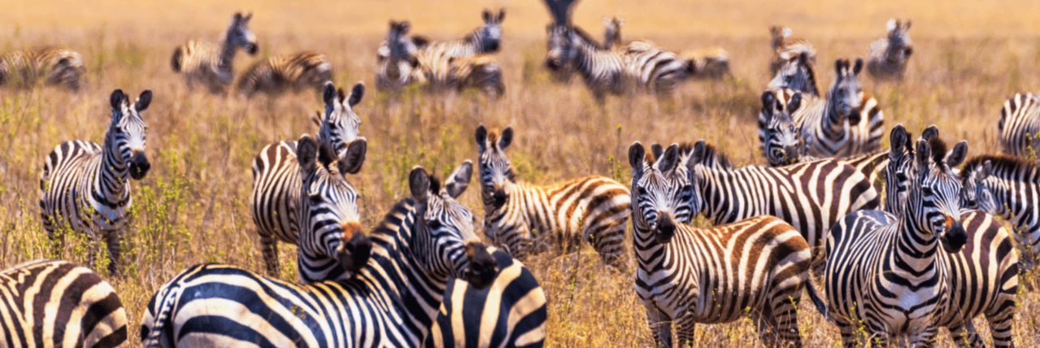
PROTECT ANIMALS, START WITH ME
保护动物 从我做起
野生动物科普小课堂

Slide 2
https://www.ypppt.com/
目录
CONTENTS
01
认识野生动物
Meet wild animals
02
野生动物的生存环境
Living environment of wild animals
03
野生动物的灭绝
Extinction of wild animals
04
我们在行动
We are in action

Slide 3
01
认识野生动物
MEET WILD ANIMALS

Slide 4
野生动物
凡生存在天然自由状态下，或来源于天然自由状态，虽然已经短期驯养，但还没有产生进化变异的各种动物
广义概念
狭义概念
脊椎动物
陆生的脊椎动物
无脊椎动物
哺乳类、鸟类、爬行类、两栖类

Slide 5

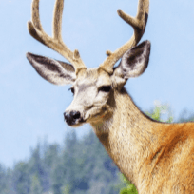
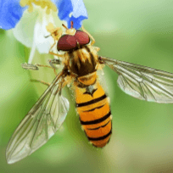



野生动物的多样性
地球上已经有记载的生物种类141.3万种
动物
昆虫
植物
约占20%
约占53.2%
约占18%

Slide 6
02
野生动物的生存环境
LIVING ENVIRONMENT OF WILD ANIMALS

Slide 7
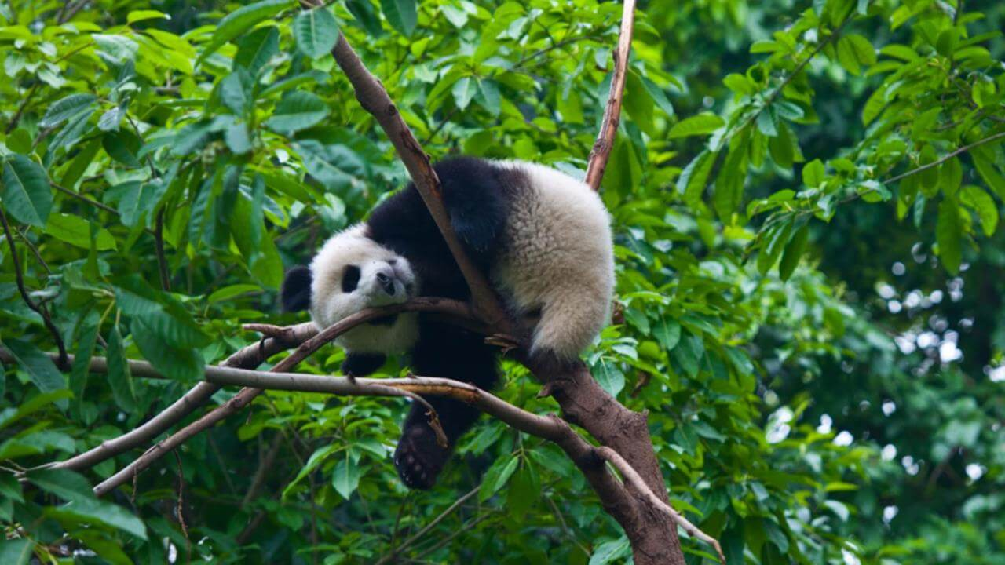
森林
草原
生存环境
四种类型
湿地
荒漠

Slide 8

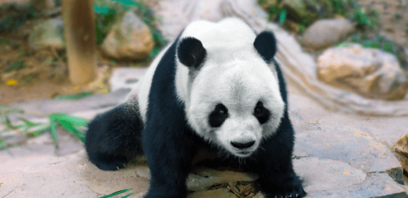
不同动物对环境的适应能力不一样
普化者
特化者
对环境条件的要求不高，且有较广的分布
对食物及生境等生存环境有特殊的要求分布也狭窄
如：麻雀、老鼠、田园犬
如：熊猫、扬子鳄、藏羚羊

Slide 9
03
野生动物的灭绝
EXTINCTION OF WILD ANIMALS

Slide 10
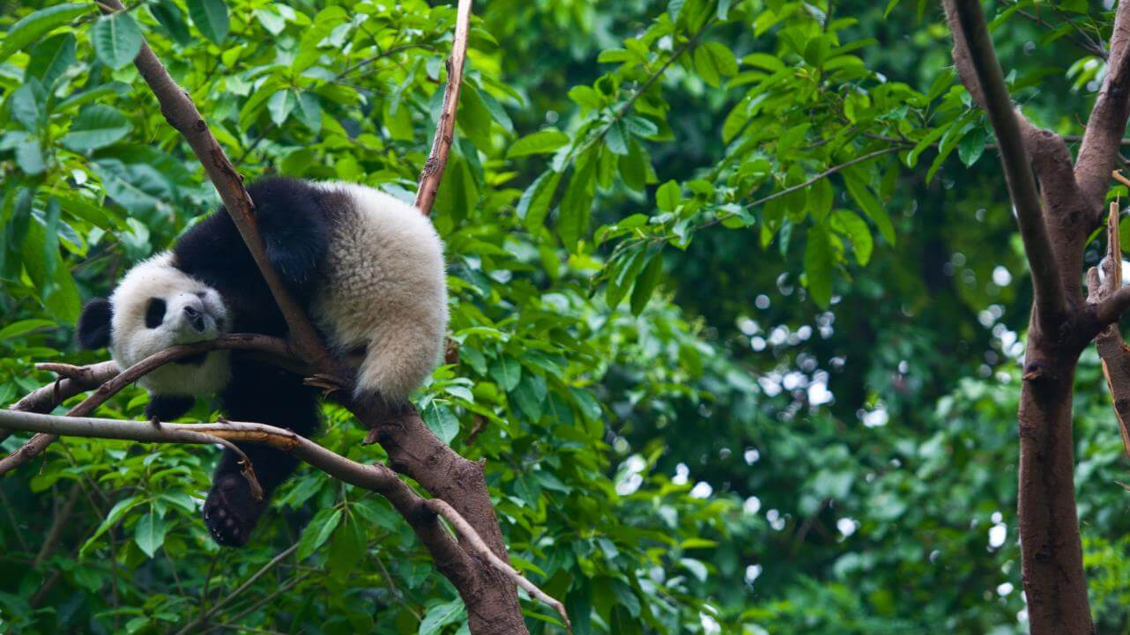
灭绝意味着永远
濒危则还有时间
Notes:
https://www.ypppt.com/

Slide 11
灭绝的概念
当一个物种不再有活的个体存在于这个世界时，即被认为该物种灭绝了
野外灭绝
地方灭绝
生态灭绝
如果一个物种仅有的个体在圈养或其他人类控制的条件下存活，即被认为是“野外灭绝”
如果一个物种在其曾生活过的某个地方再也没有被发现，但在世界其他地方仍有发现，即认为是“地方灭绝”
如果一个物种虽然存在，但数量减少到对其它物种的影响可以忽略不计的地步，则被认为是“生态灭绝”

Slide 12
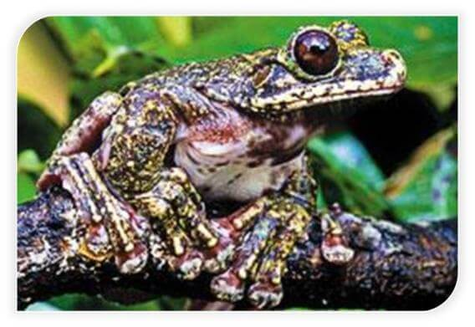
40年内最有可能灭绝的物种
雷伯氏饰边树蛙
地点：巴拿马
数量：不详
这种大足蛙类已经被2006年席卷该地区的一种真菌疾病彻底毁灭了。一些树蛙被人工囚禁饲养，但没有繁殖。

Slide 13
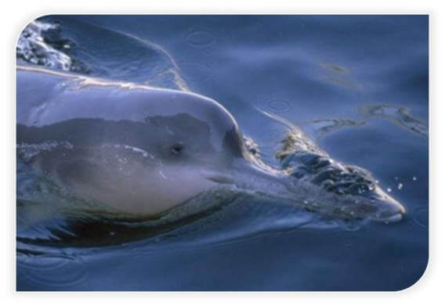
白鳍豚
地点：中国
数量：不详
对长江的调查未能发现任何踪迹，随即科学家宣布这种海豚在2006年灭绝，但其后又有未经证实的目睹线索。水坝和水质污染剥夺或破坏了白鳍豚的生存环境

Slide 14
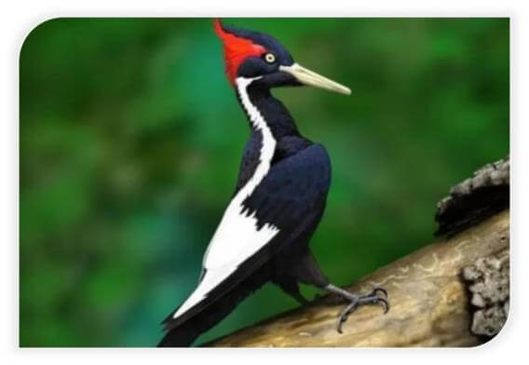
象牙喙啄木鸟
地点：古巴
数量：不详
它们在1967年被列为濒危动物，并于1994年列为灭绝动物。但在2014年这种被认定灭绝的鸟又在美国阿肯色州被重新发现。目前已经在该地设立保护区

Slide 15


现代物种灭绝因素
改变生存环境
盲目引种，生态入侵
人为
因素
过度捕杀和开发
疾病加速扩散传播
环境污染
国际关贸总协定
在近40年里，地球上动物种类灭绝的速度，已达到正常速度的100~1000倍，而且灭绝的速度越来越快

Slide 16
04
我们在行动
WE ARE IN ACTION

Slide 17

救护繁育中心
为保护和繁育濒危珍稀物种，从20世纪80年代中期起，中国相继建立了14处野生动物救护繁育中心
01. 大熊猫繁育研究基地（成都）
02. 糜鹿苑（北京）
03. 大丰糜鹿繁育中心（江苏）
04. 扬子鳄繁殖研究中心（安徽）
05. 珍稀濒危动物繁育中心（北京）
06. 濒危动物繁育中心（甘肃）
07. 白鳍豚馆（武汉）
08. 中国猫科动物繁育中心（哈尔滨）
09. 野马繁育中心（新疆）

Slide 18


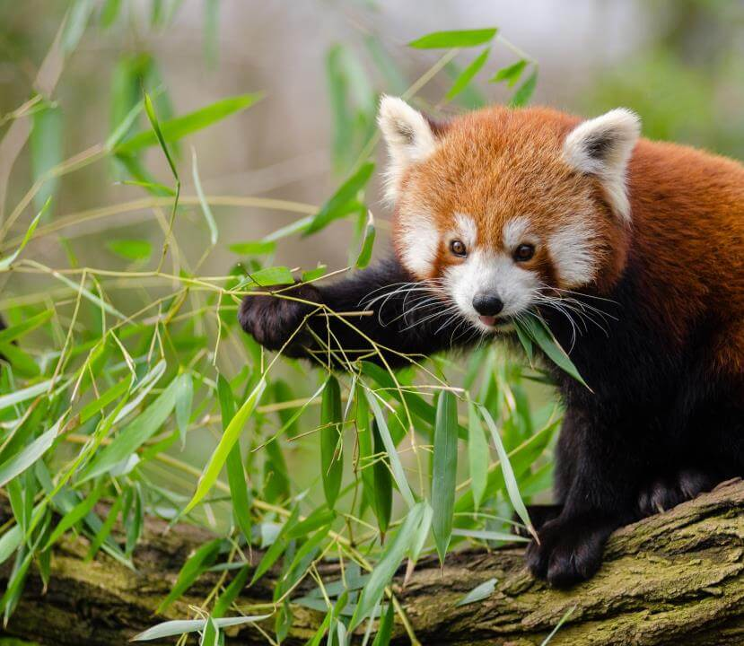
野外救护
已建立野生动物野外救护中心14处，拟新建20处
野生动物是属于大自然的，只有在自己的栖息地里，它们才会生活得更好，成活的机率才会最大
人们可以做一些救护的工作，如维鸟常由于暴风雨的袭击或同巢雏鸟的拥挤而掉落在巢下，这时可试着将雏鸟放回巢中，或就近造一个人工巢，把雏鸟放在人工巢内

Slide 19

野外放生
放生注意事项
保护野生动物的重要方式
但在动物放生之前，首先要确定动物是不是野生的，四肢健全和身体健壮与否，能否在野外生存，放生的地点是不是动物的原产地，放生的地点具不具备食物、水和隐蔽条件。在放生前，需要经过一段时间的释放训练，逐渐学会摆脱对人的依赖，学会自己觅食和躲避敌害

Slide 20
更多精品PPT资源尽在—优品PPT！
www.ypppt.com
PPT模板下载：www.ypppt.com/moban/ 节日PPT模板：www.ypppt.com/jieri/
PPT背景图片：www.ypppt.com/beijing/ PPT图表下载：www.ypppt.com/tubiao/
PPT素材下载： www.ypppt.com/sucai/ PPT教程下载：www.ypppt.com/jiaocheng/
字体下载：www.ypppt.com/ziti/ 绘本故事PPT：www.ypppt.com/gushi/
PPT课件：www.ypppt.com/kejian/
Notes:
模板来自于 优品PPT https://www.ypppt.com/

